Slide 1
中心網頁

Slide 2
開發環境
語言：PHP 7.1(後台)、前台UI(HTML+CSS3(SCSS)+JS)
資料庫：Mysql
資料庫管理：phpMyAdmin
框架：Laravel (MVC架構)
伺服器：Apache
IDE(推薦)：PhpStorm https://www.jetbrains.com/student/

Slide 3
安裝Apache+Mysql+PHP
安裝MAMP(不是pro)
https://www.mamp.info/en/

Slide 4
安裝Laravel
Windows install
https://www.youtube.com/watch?v=2yBWMkmRvn0 (影片為XAMPP請自行已MAMP取代)
https://laravel.com/docs/5.7

Slide 5
Laravel 資源
https://laracasts.com/skills/laravel
https://www.laravel-dojo.com/
https://laravel.com/docs/5.7
Google “Laravel”

Slide 6
前台相關技術
使用框架：Jquery + Boostrap v4 up
https://getbootstrap.com/
https://zh.wikipedia.org/wiki/JQuery
AJAX：
https://zh.wikipedia.org/wiki/AJAX
https://www.w3schools.com/jquery/jquery_ref_ajax.asp
Laravel後台須注意CSRF https://laravel.com/docs/5.7/csrf
RWD：
https://getbootstrap.com/docs/4.1/layout/grid/

Slide 7
前台相關技術
SCSS (Not sass)
http://eddychang.me/blog/others/91-scss-15-mins.html
Using in laravel : https://laravel.com/docs/5.7/mix

Slide 8
後台相關技術
ORM
https://zh.wikipedia.org/wiki/%E5%AF%B9%E8%B1%A1%E5%85%B3%E7%B3%BB%E6%98%A0%E5%B0%84
https://laravel.com/docs/5.7/eloquent
資料庫表單關聯(join)
特別注意Many-to-Many關係
https://laravel.com/docs/5.7/eloquent-relationships
N+1 Problem解法(with)
https://oomusou.io/laravel/relation-one-to-one/
http://jocoomadao.logdown.com/posts/189846-laravel-eloquent-orm-part-two

Slide 9
任務

Slide 10
網頁主體(Template)
https://drive.google.com/open?id=1N2T6KYgjh3GZQY7zBJujmtUO6PsJ8CMT

Slide 11
列表Template
教授/成員列表
專案列表
課程列表
企業列表

Slide 12
各頁詳細template
https://drive.google.com/file/d/1kVJLp32VIQE900OZNvHzGDqMItePZomO/view?usp=sharing
教授詳細介紹template
成員詳細介紹template
專案/子專案詳細介紹template
Paper 詳細介紹template
課程詳細介紹template
企業詳細介紹template

Slide 13
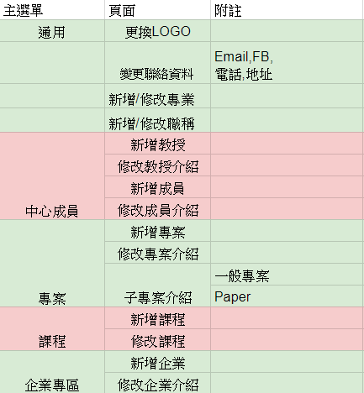
資料庫&後台建立
https://docs.google.com/spreadsheets/d/1B5agLFgwnLi_J6CBpEq2fiM50q-pw-4fiFUGhXIkncI/edit?usp=sharing

Slide 14
任務
 | 前台 | 後台
A | 框架+首頁+Paper詳細 | 新增/修改Paper 更換LOGO 新增/修改專業 新增/修改職稱
B | 教授列表+詳細 | 新增/修改教授
C | 成員列表+詳細 | 新增/修改成員
D | 專案列表+詳細 | 新增/修改專案
E | 課程列表+詳細 | 新增/修改課程
F | 企業列表+詳細+聯絡我們 | 新增/修改企業 變更聯絡資料

